Slide 1

Предсказание уровня заражения вирусом COVID-19 В городах России
Twinkle
Василий Висков Никита Седёлкин Никита Осипов

Slide 2
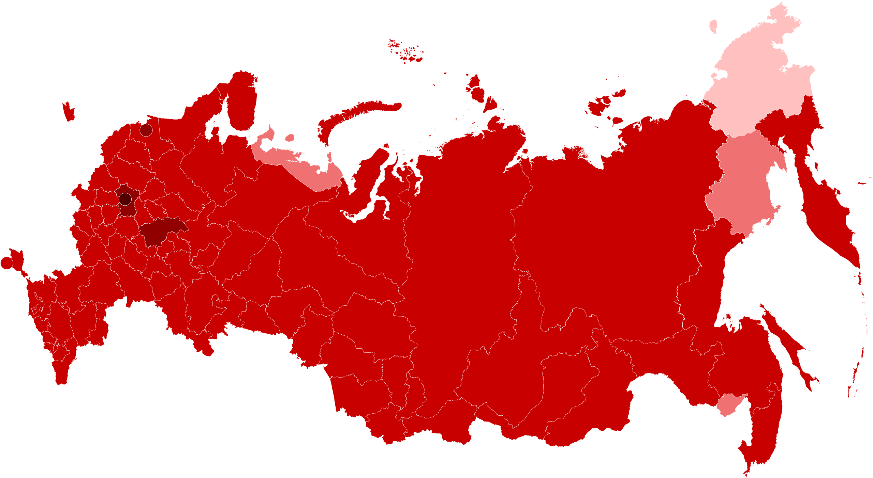
Проблема и постановка задачи
Вирус COVID-19 начал распространяться внутри России в 2020 году. Для наиболее полного анализа распространения вируса правильно рассмотреть случаи заражения по каждому отдельному городу. Набор данных включает информацию о случаях заражения в 842 средних и крупных городах России за март 2020 года

Slide 3

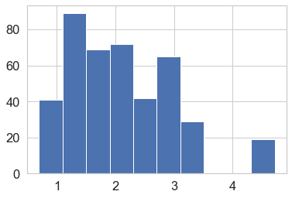
Подход к решению: построение blackbox модели
Анализ распределения целевой переменной
Добавление данных ВРП
Поиск дополнительных данных из интернета
Обучение градиентного бустинга
Изучение влияние признаков на целевую переменную

Slide 4
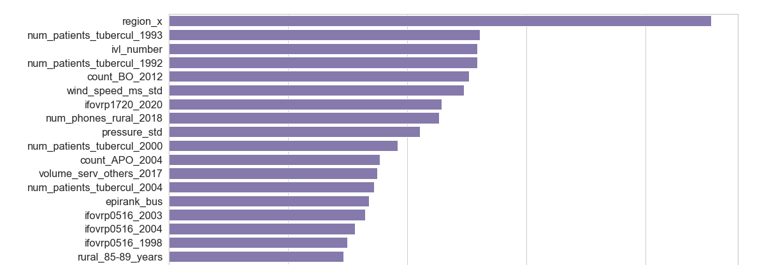
Анализ важности признаков

Slide 5
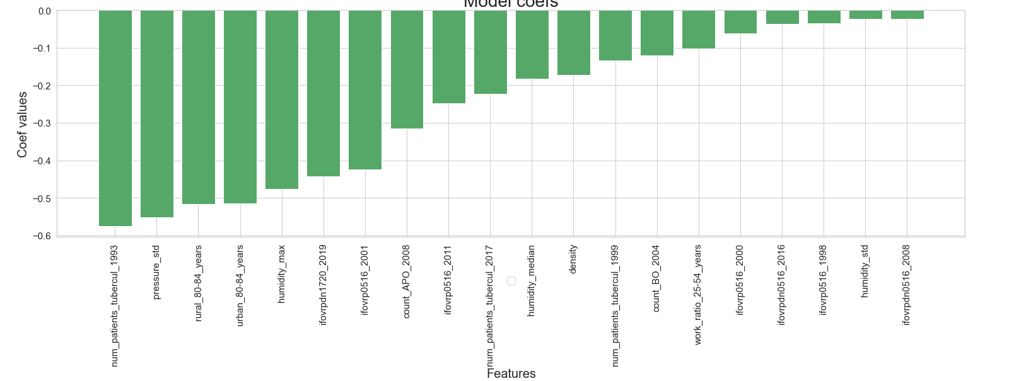
Подход к решению: Построение WhiteBOX модел
Бинаризация таргета (примерно пополам)
Применение AutoWoe для анализа влияние признаков на целевую переменную

Slide 6
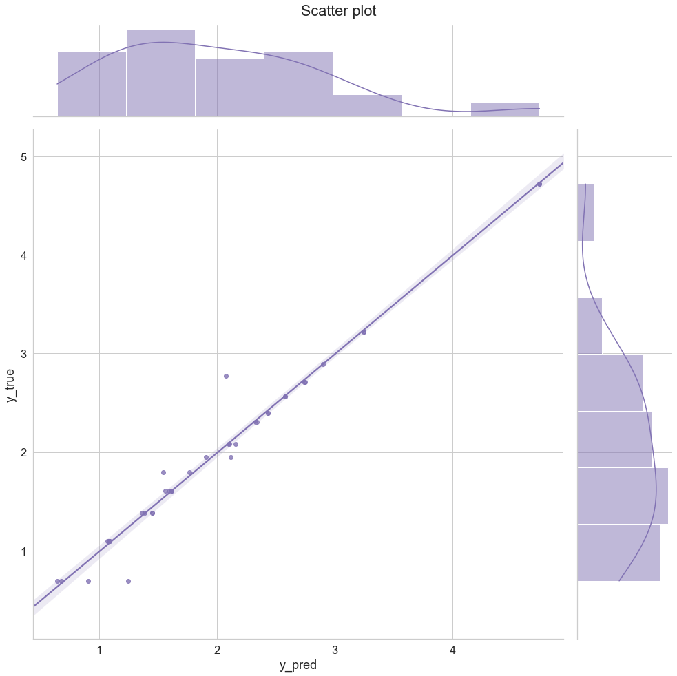
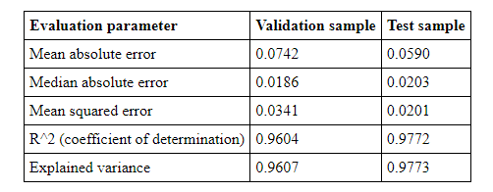
К метрикам

